Slide 1
Produisez une étude de marché avec R ou Python
La Poule qui chante – Zied Belhocine Juillet 2026

Slide 2
01
Le contexte

Slide 3
Universel et sans tabou religieux
Le meilleur rapport qualité/prix en protéines
Une image positive.
Contrairement au porc ou au bœuf, le poulet n'est soumis à presque aucun interdit religieux.
Il faut environ 1,6 kg d'aliment pour produire 1 kg de poulet, contre près de 8kg pour le bœuf). Cela rend le poulet extrêmement compétitif.
C’est une viande blanche appréciée des consommateurs attentifs à leur alimentation mais aussi de ceux qui se soucient de la planète.

Slide 4
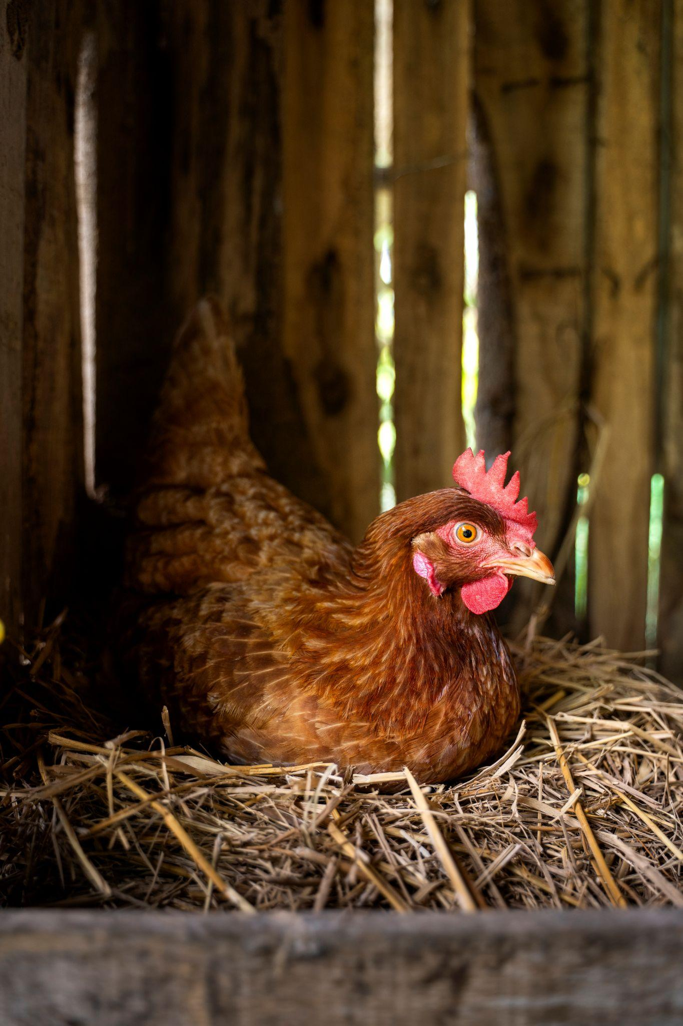
Qui est La poule qui chante ?
La poule qui chante, une entreprise française d’agroalimentaire. Son activité principale est l’élevage et la vente de poulets sous le label “Poulet Agriculture Biologique”.
Son activité actuelle est franco-française l’entreprise souhaite évaluer la possibilité de se développer à l'international.
Quels sont les pays les plus intéressants pour développer notre business
De poulet bio ?

Slide 5
02
La méthodologie

Slide 6
Méthodologie
01
02
03
04
05
06
Analyse PESTEL
Receuillir des données
Nettoyage et analyse
Regroupement des données
Analyse multidimensionnelle
ACP
Clusterisation CAH / K-means
Recommandations

Slide 7
03
Analyse PESTEL

Slide 8
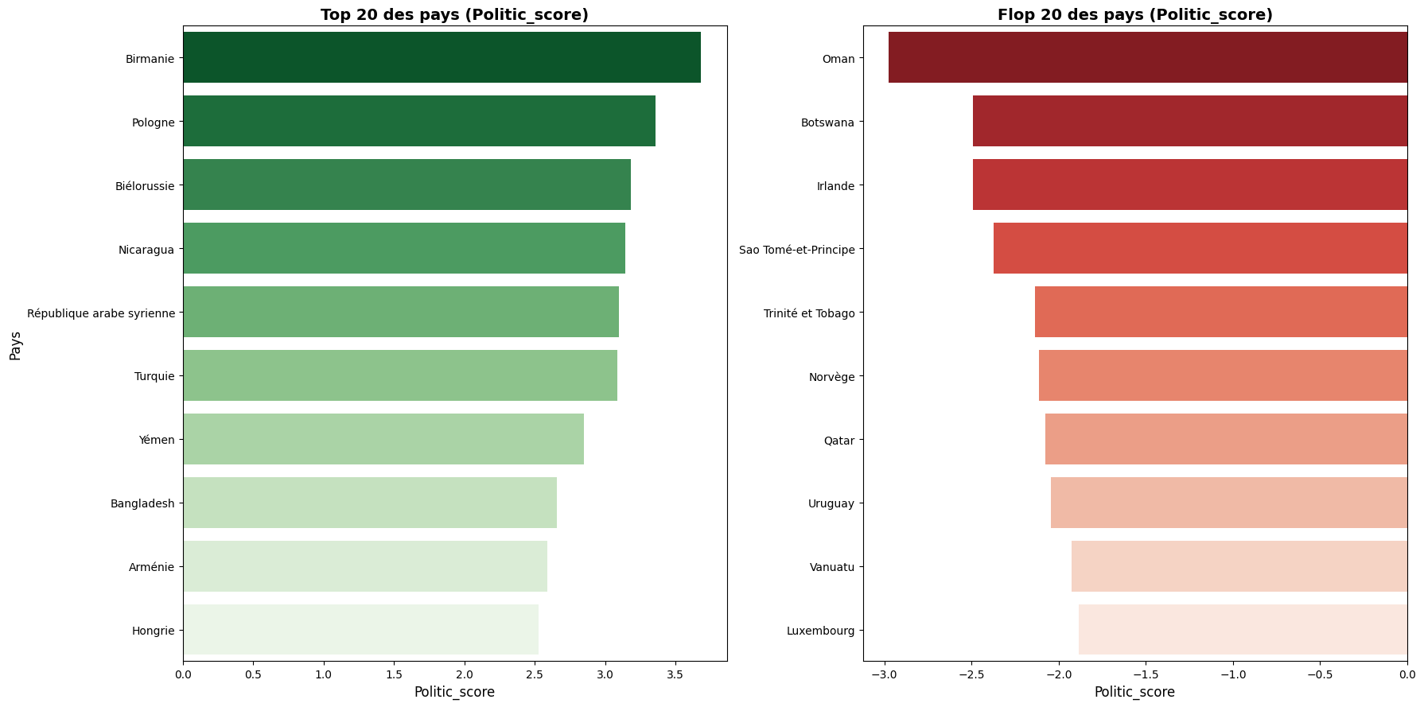
Politique – score de polarisation
Source : https://ourworldindata.org/grapher/political-polarization-score?mapSelect=~DZA
Mesure le niveau de polarisation d'un pays, où un score élevé révèle une société profondément divisée en camps politiques hostiles qui affaiblissent les relations sociales.

Slide 9
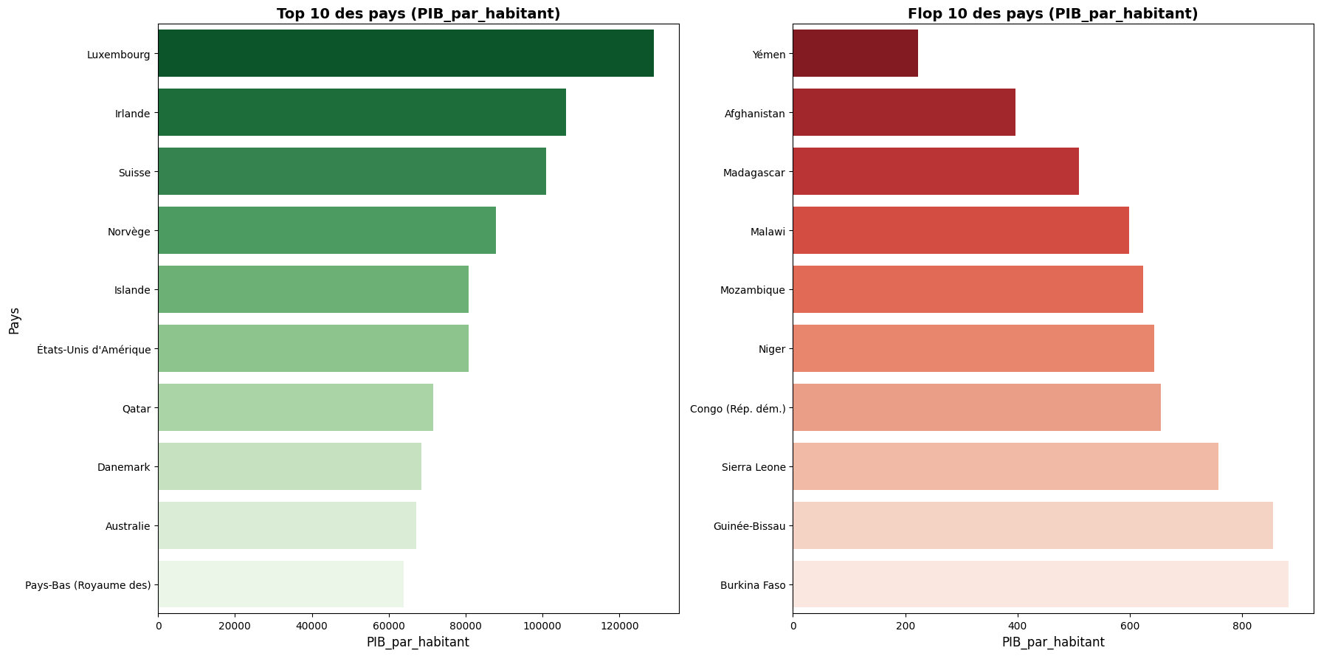
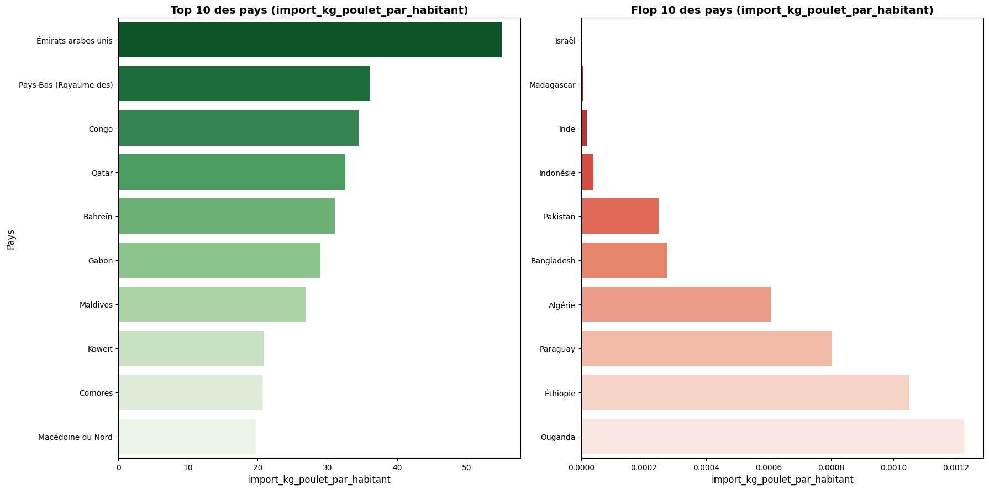
Economique – PIB et importations de poulet
Source PIB : https://www.fao.org/faostat/fr/#data/MK
Source Import : https://www.fao.org/faostat/fr/#data/SCL
Le produit intérieur brut (PIB) mesure la valeur de tous les biens et services produits dans un pays sur une année, ici il est rapporté au poids par habitant.
Mesure la quantité de poulet importé en kg dans chaque pays rapporté à son poids par habitant.

Slide 10
Economique – IDH
Source PIB : https://www.fao.org/faostat/fr/#data/MK
Source Import : https://www.fao.org/faostat/fr/#data/SCL
Le produit intérieur brut (PIB) mesure la valeur de tous les biens et services produits dans un pays sur une année, ici il est rapporté au poids par habitant.
Mesure la quantité de poulet importé en kg dans chaque pays rapporté à son poids par habitant.

Slide 11
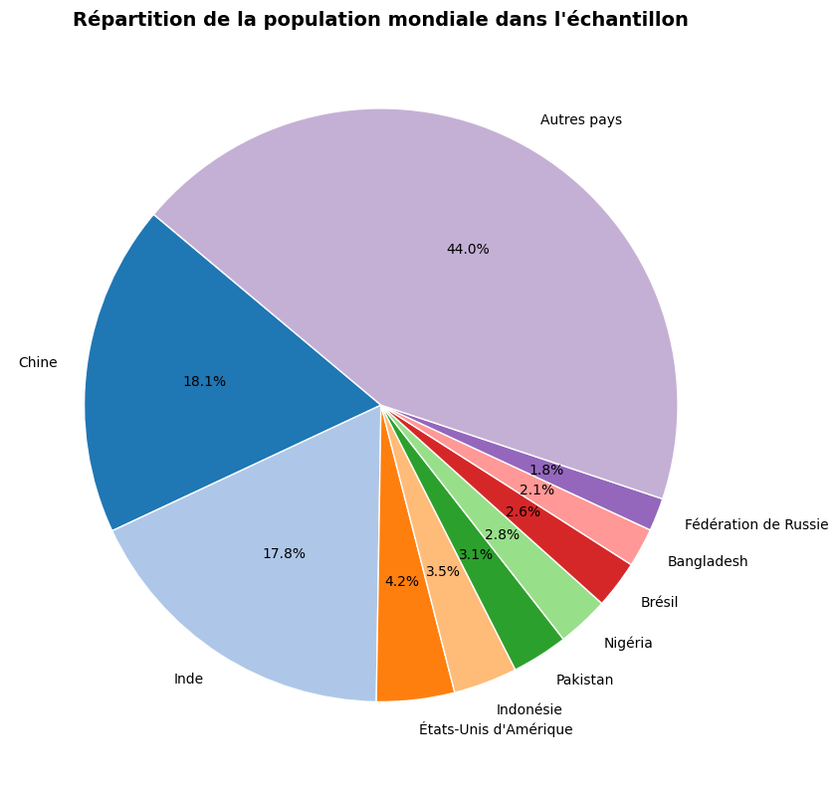
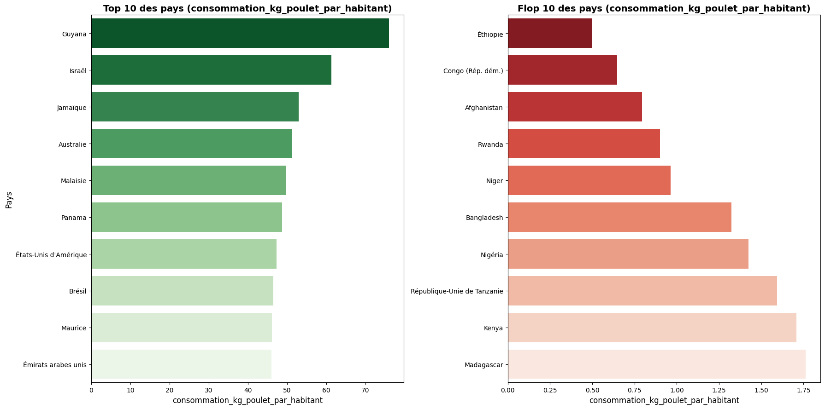
Socioculturel – Population et consommation de poulet
Source population : https://www.fao.org/faostat/fr/#data/OA
Source consommation : https://www.fao.org/faostat/fr/#data/SCL
La Chine et l’Inde représentent plus du tiers de la population mondiale.
Donne le nombre total de kg consommé par pays rapporté à son nombre d’habitants.

Slide 12
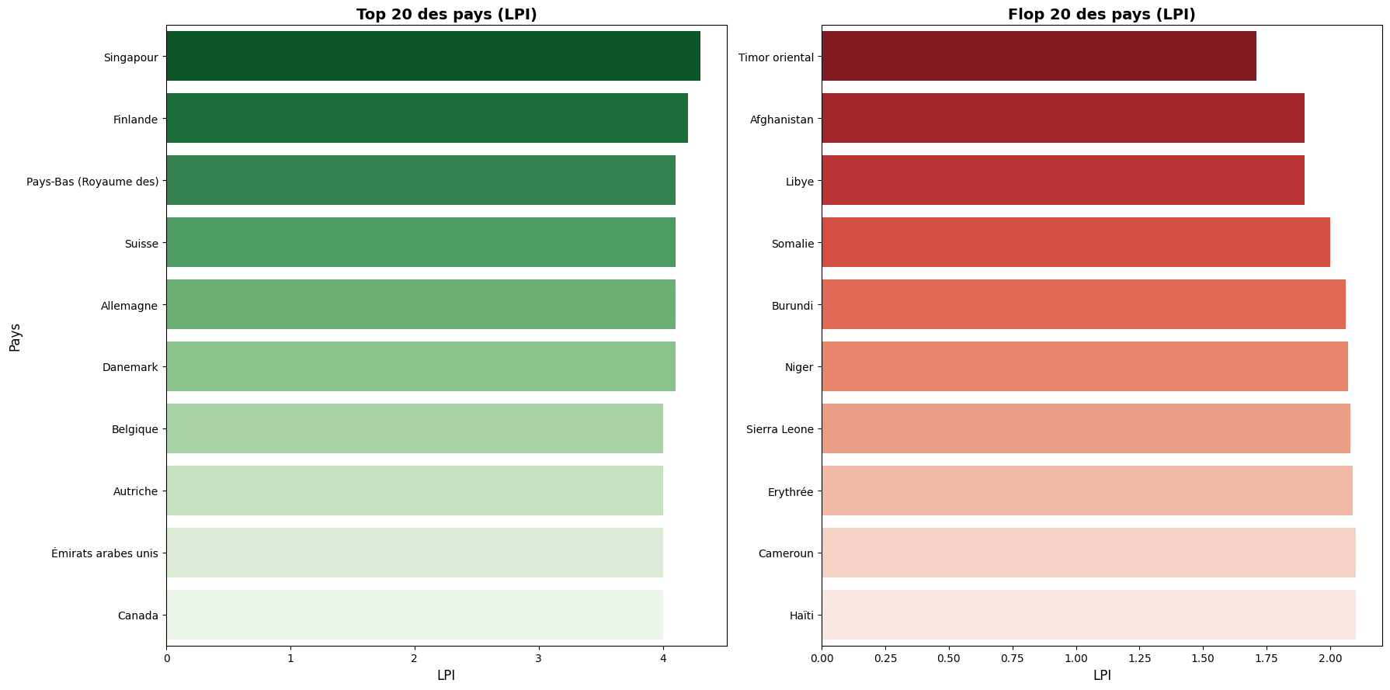
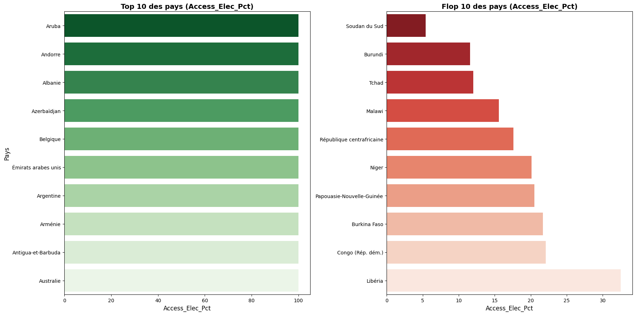
Technologique – Logistic Perfomance Index et accès à l’électricité
Source LPI : https://data.worldbank.org/indicator/LP.LPI.OVRL.XQ?end=2022&most_recent_year_desc=false&start=2007&view=chart
Source éléc : https://data.worldbank.org/indicator/EG.ELC.ACCS.ZS
Le LPI mesure si un pays est facile et fiable pour transporter des marchandises.
Il va de 1 (score faible) à 5 (score élevé).
Indique quel % de la population a un accès à l’électricité.

Slide 13
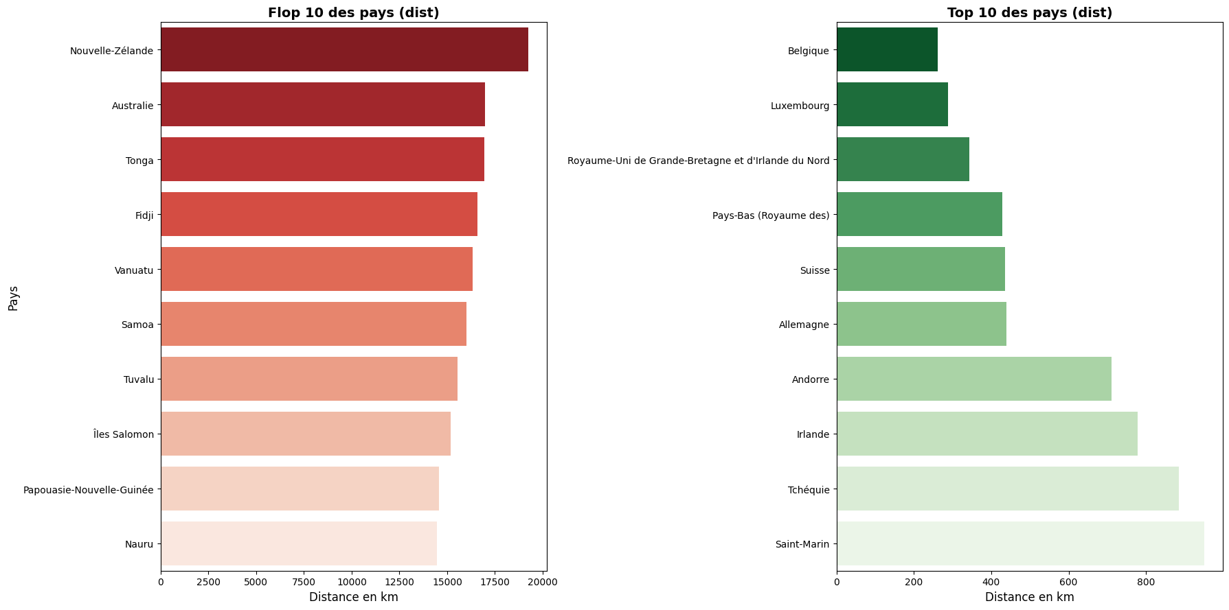
Écologique – Distance avec la France
https://data.worldbank.org/indicator/EG.ELC.ACCS.ZS
On va plutôt privilégier les pays proches.

Slide 14
04
Analyse des Composantes Principales

Slide 15
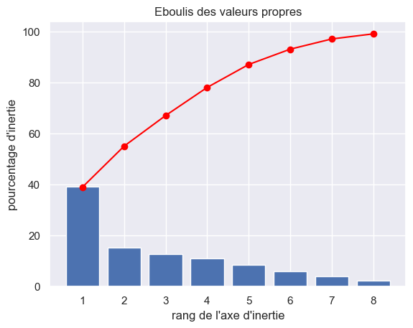
Le rôle de l’ACP
L’idée est de synthétiser l’information tout en sacrifiant le moins possible.

Slide 16
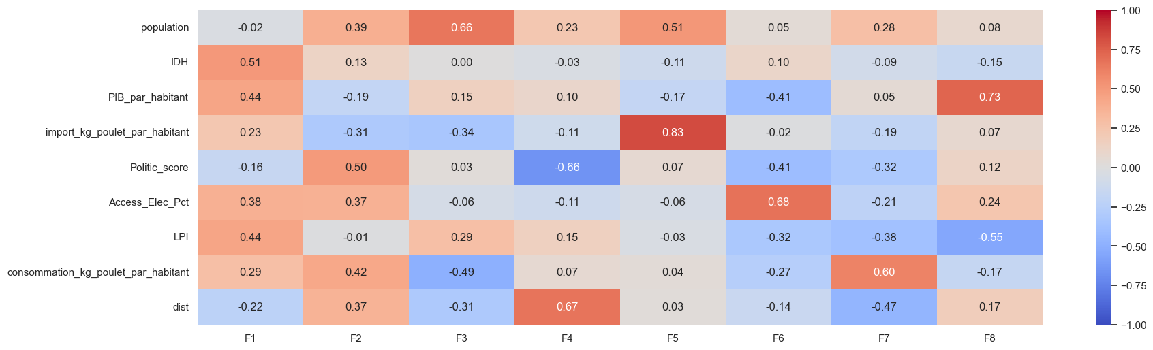
Le rôle de l’ACP
https://data.worldbank.org/indicator/EG.ELC.ACCS.ZS
Carte de Chaleur de nos différentes composantes.
Pas très lisible n’est-ce pas ?

Slide 17
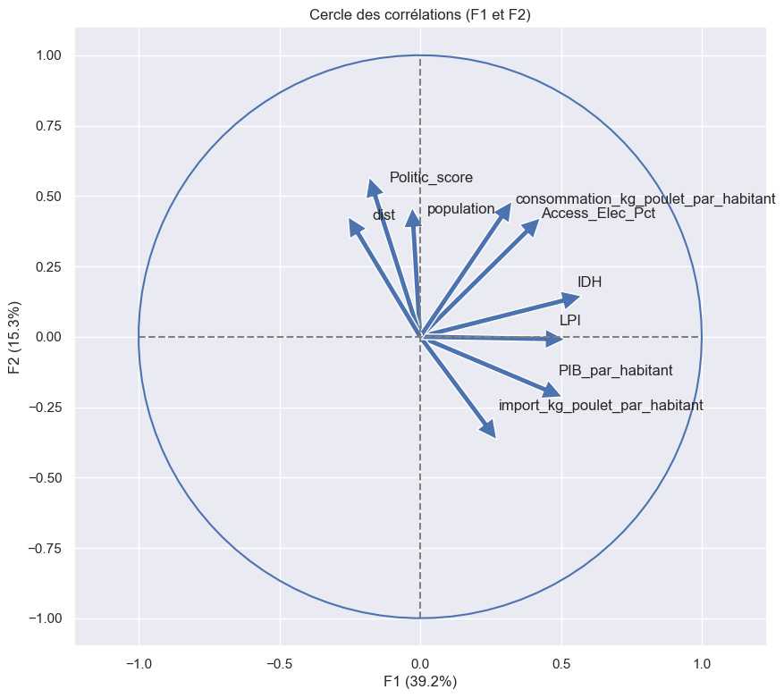
Le cercle des corrélations
L'Axe F1 (Axe Horizontal – 39,2 % d'inertie) : Niveau général de développement économique et de consommation du poulet
L'Axe F2 (Axe Horizontal – 15,3 % d'inertie) : Taille du pays.

Slide 18
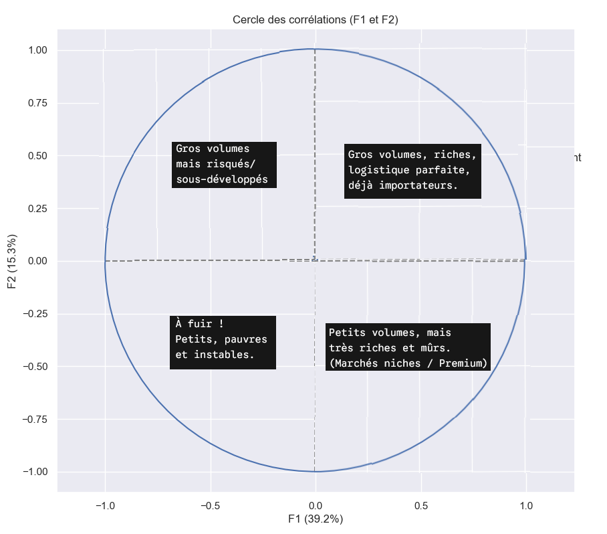
Le cercle des corrélations
On peut résumer nos axes ainsi

Slide 19
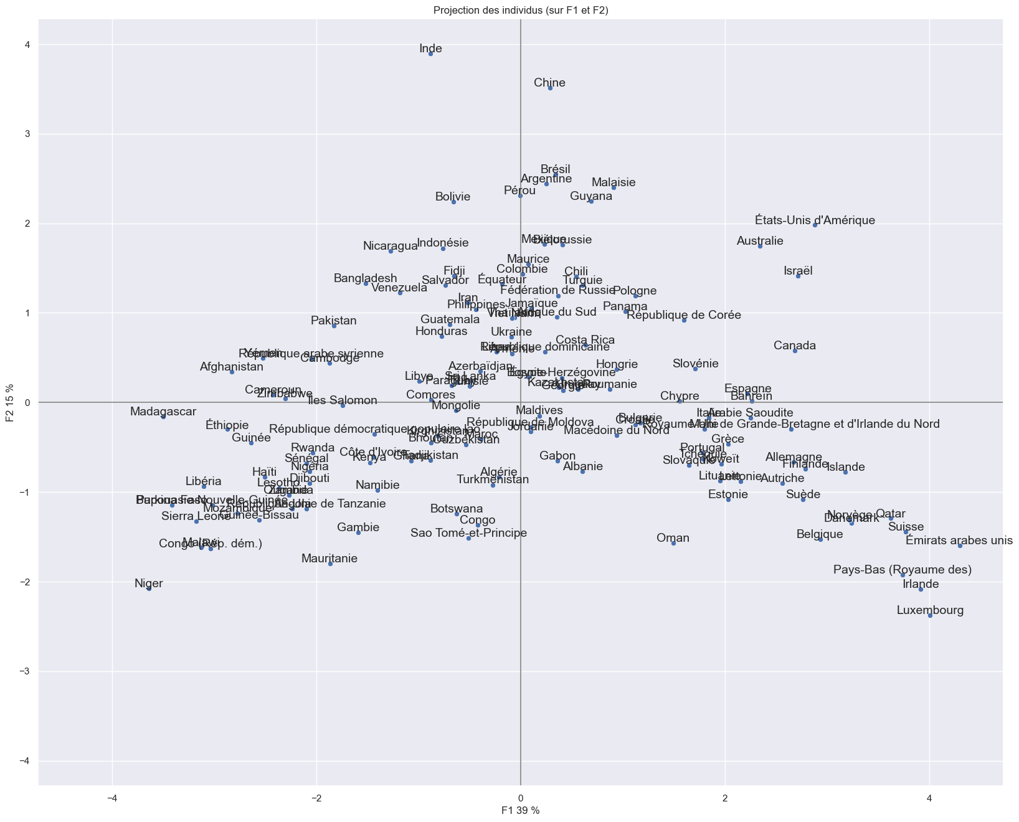
Projections des individus sur le premier plan factoriel
On peut positionner nos pays sur ce même plan et interpréter facilement lesquels sont les plus intéressants.

Slide 20
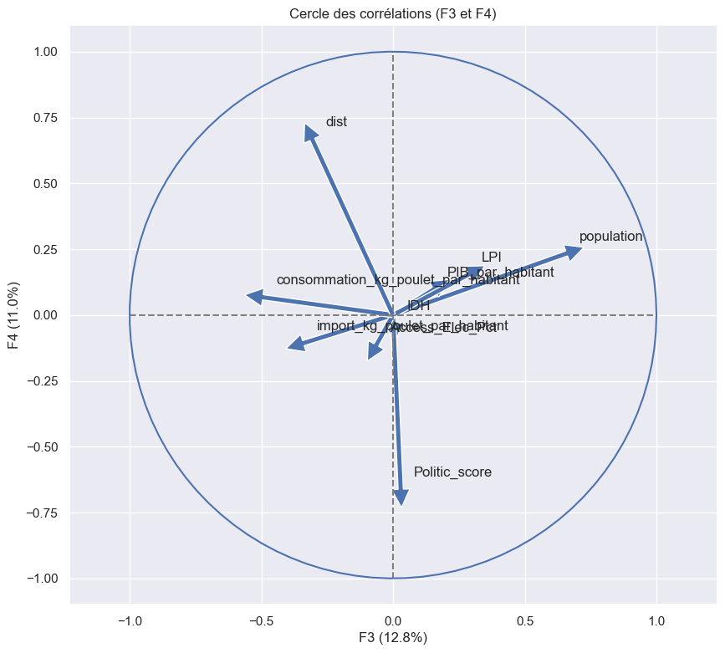
Le cercle des corrélations – 2ème plan factoriel
L'Axe F3 (Axe Horizontal – 12,8 % d'inertie) : Taille de la population
L'Axe F2 (Axe Horizontal – 11,0 % d'inertie) : Distance de la France et instabilité politique.

Slide 21
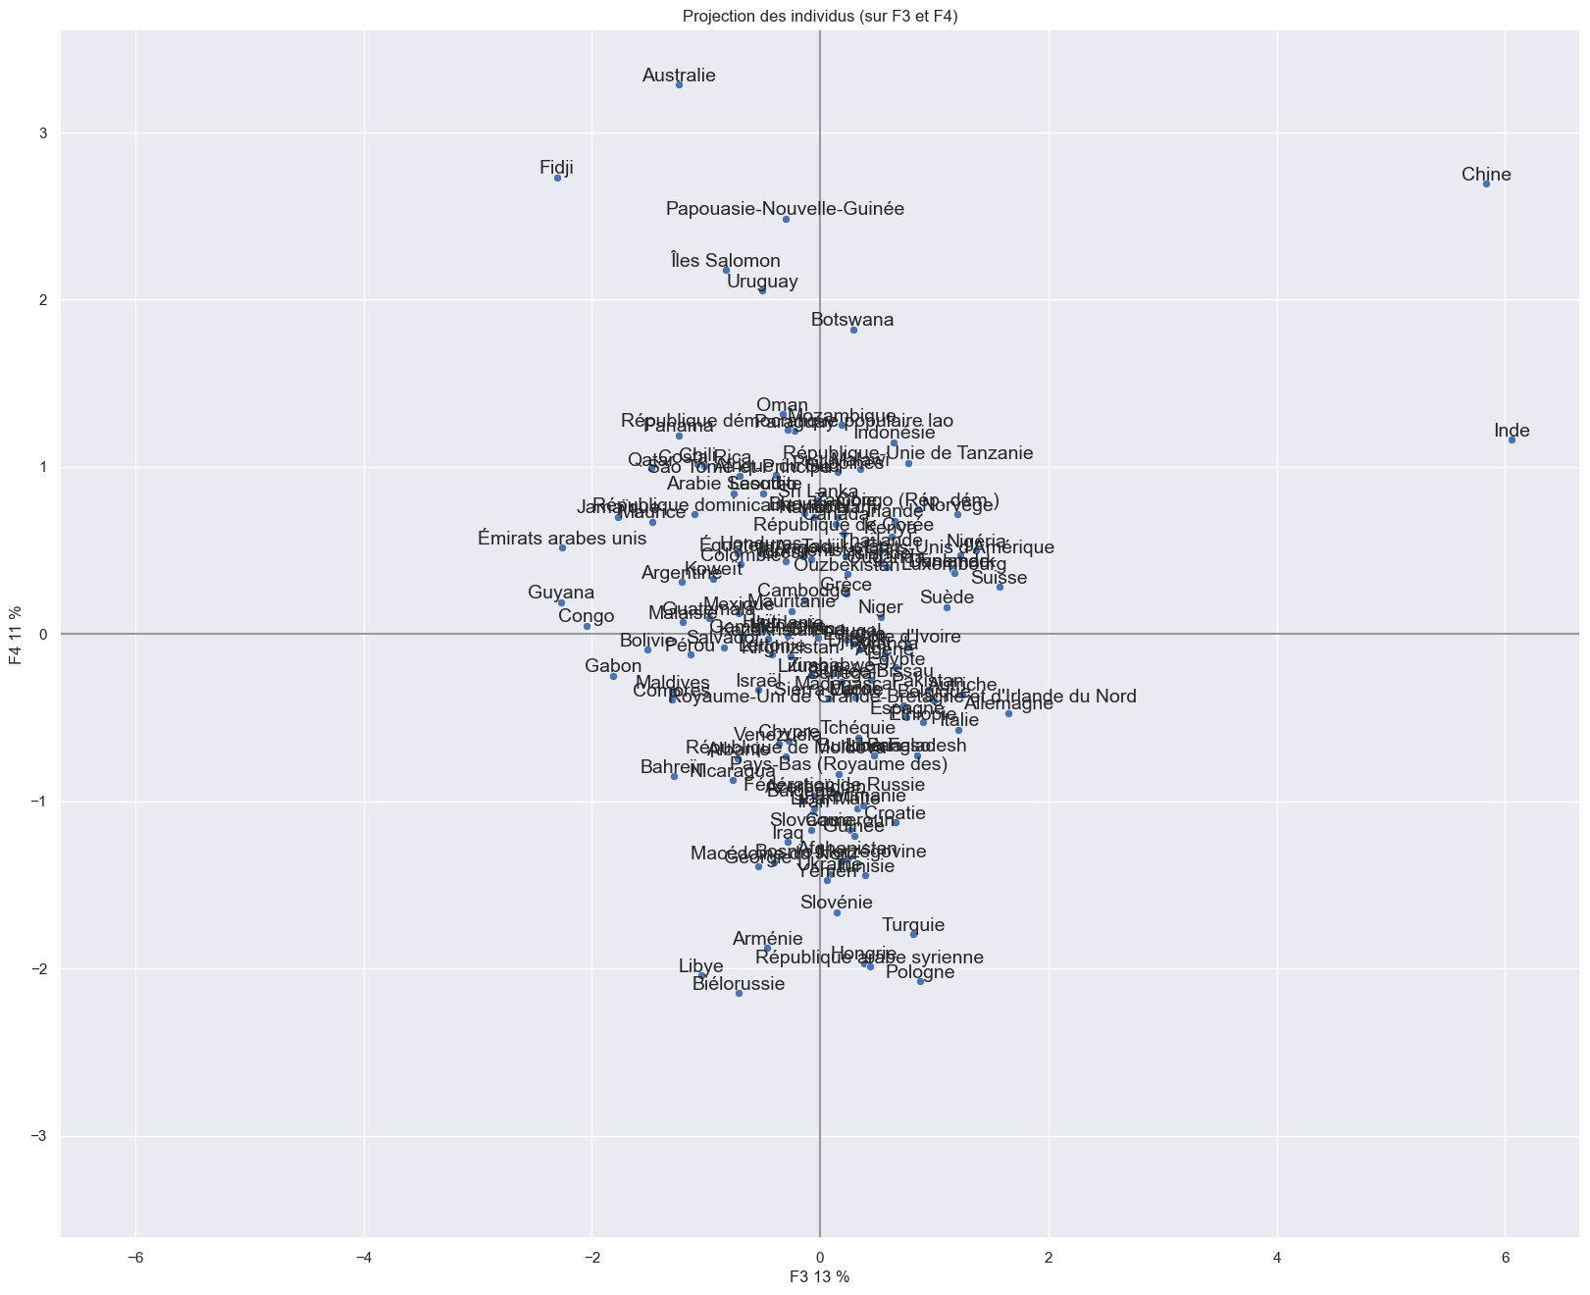
Projections des individus sur le deuxième plan factoriel
On peut positionner nos pays sur ce même plan et interpréter facilement lesquels sont les plus intéressants.

Slide 22
05
CAH

Slide 23
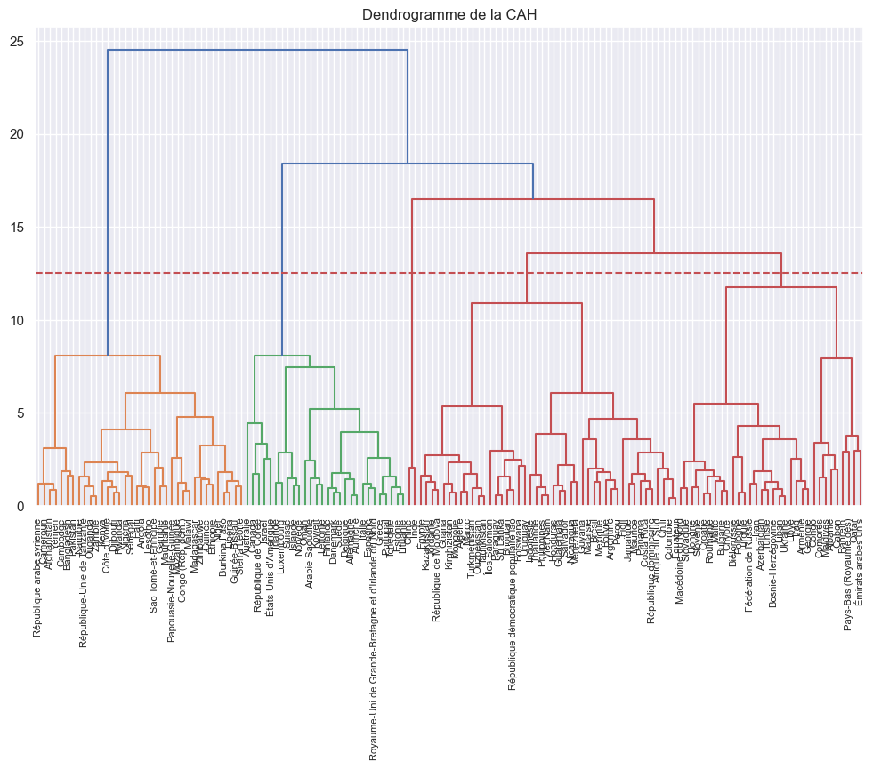
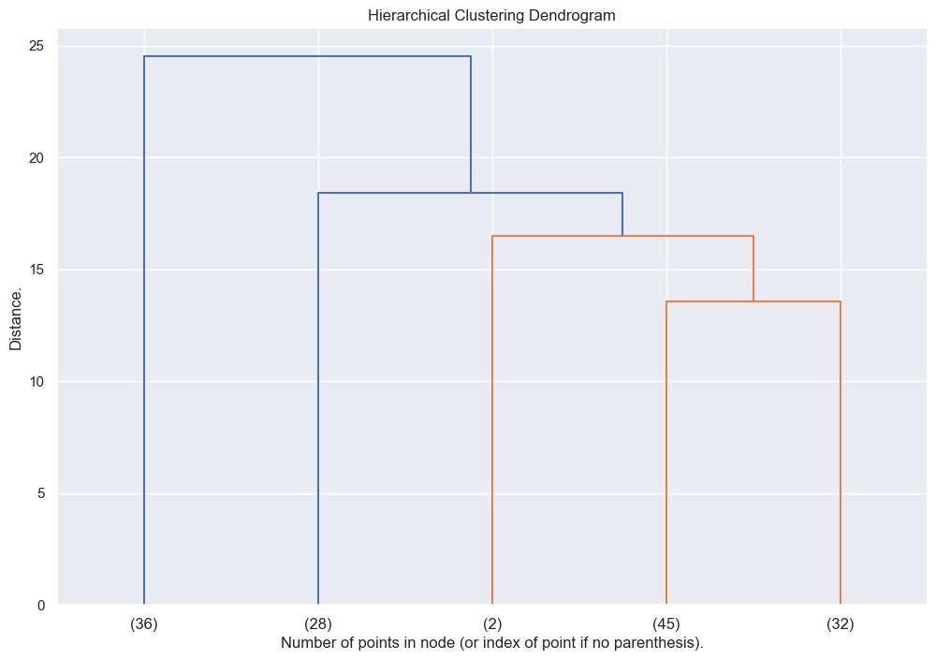
Classification ascendante hiérarchique - Dendogramme
Je vais sélectionner 5 clusters avec respectivement 36, 28, 2, 45 et 32 pays.

Slide 24
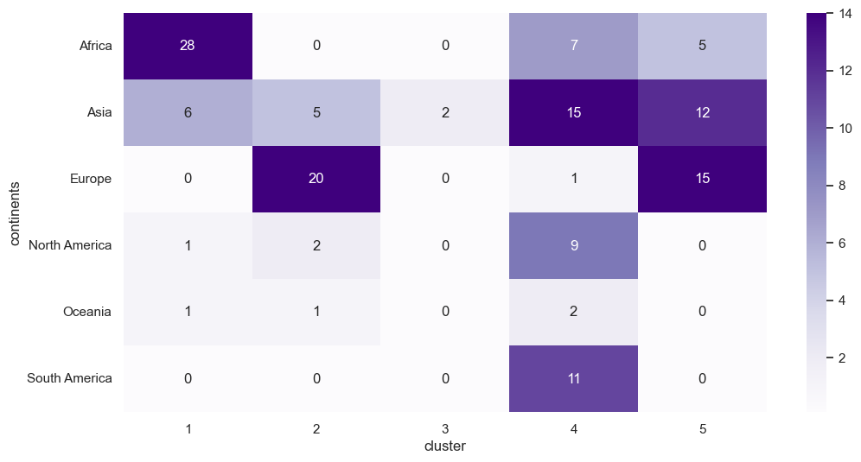
Classification ascendante hiérarchique – Comparaison
Les clusters correspondent-ils aux continents ?

Slide 25
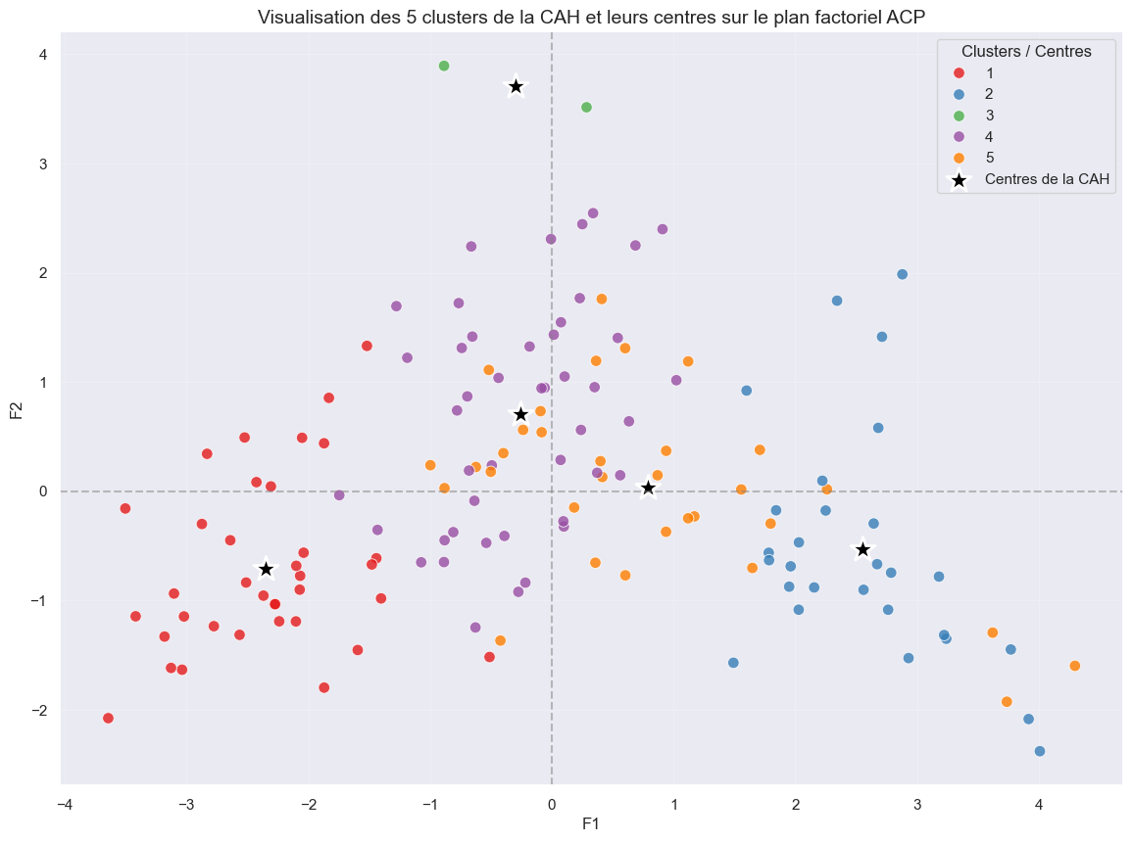
CAH – Affichage des clusters sur le premier plan factoriel
Si on se reporte au cercle des corrélations, les groupe 2 et 5 sont les plus attractifs.

Slide 26
06
K-means

Slide 27
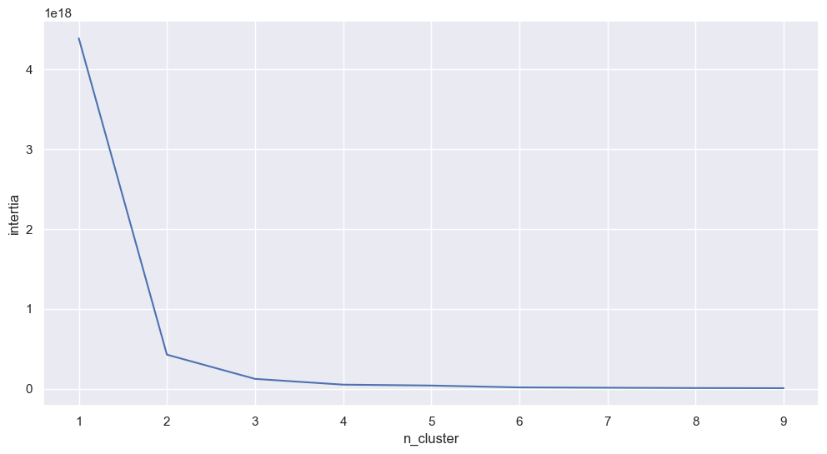
K-Means – Combien de clusters choisir ?
Il semble que 2 ou 3 clusters sont les plus pertinents.

Slide 28
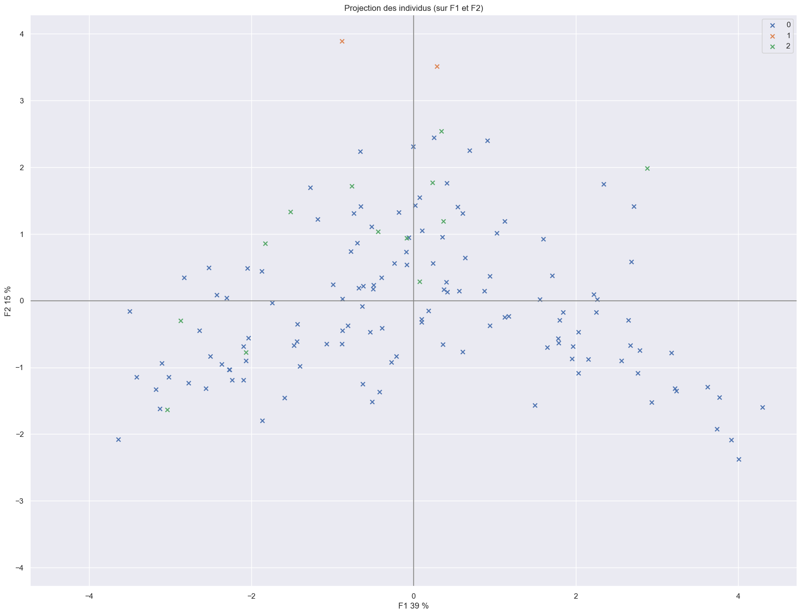
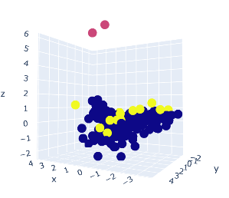

K-Means avec 3 clusters
Malheureusement aucun groupe n’est situé clairement dans une zone du plan intéressante.
Essayons avec plus de clusters.

Slide 29
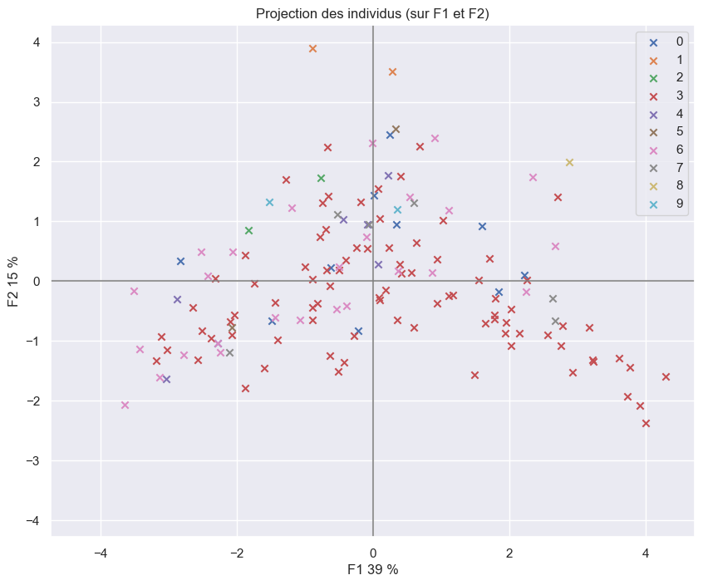
CAH – Affichage des clusters sur le premier plan factoriel
Même en augmentant le nombre de cluster, le k-means ne parvient pas à nous aider à cibler un groupe de pays.

Slide 30
07
Recommandations

Slide 31
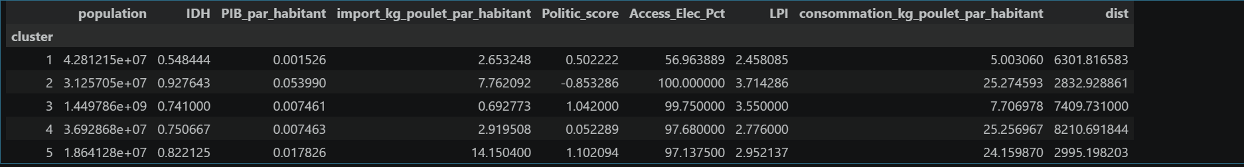
Recommandations
Nous allons nous concentrer sur la clusterisation par CAH qui a donné les meilleurs résultats.
Nous recommandons à la direction de cibler en priorité le Cluster 2, qui représente notre marché "Premium" à forte marge grâce à son PIB/hab élevé. Consommateurs les plus susceptibles d’être sensible à nos poulets BIO.
Le Cluster 5 importe massivement et il est fort possible que certains pays de cet ensemble soient propice au développement de notre business.

Slide 32
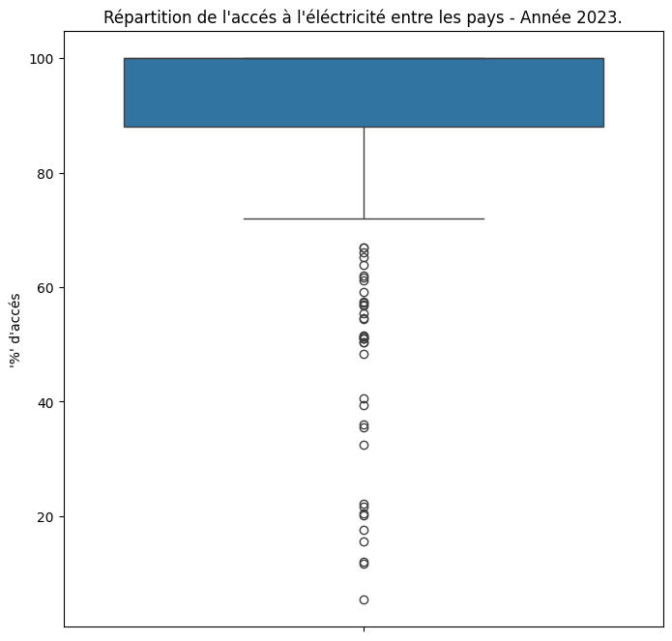
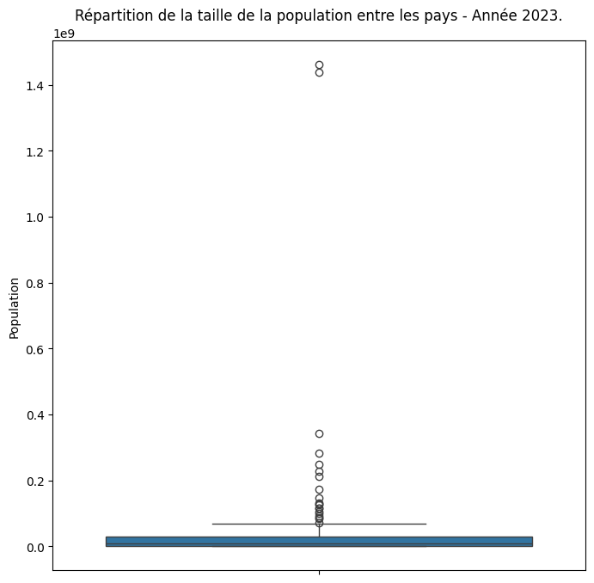
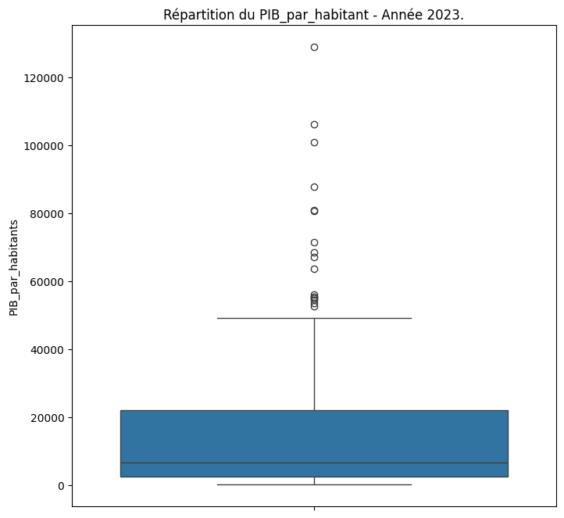
Vigilances
L’ACP est très sensibles aux valeurs éloignés
L’ACP est efficace uniquement pour mesurer des relations linéaires. Une autre méthode d’analyse multidimensionnelle pourrait apporter de meilleurs résultats.
T-SNE par exemple.

Slide 33
Merci!
Des questions?
ziedbelhocine@xxxx.com

